Slide 1
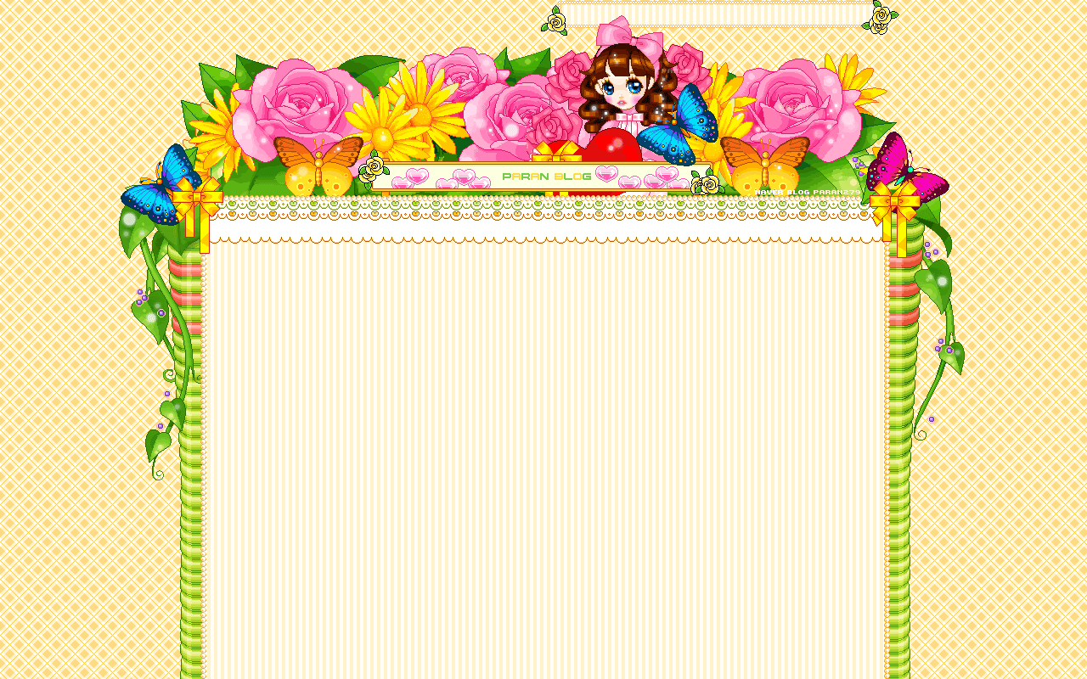
Chào mừng các cô về dự lớp MGN C3
Hoạt động: Tạo hình
Đề tài: Làm tranh các con vật từ các nguyên vật liệu khác nhau
Lứa tuổi:3-4 tuổi

Slide 2
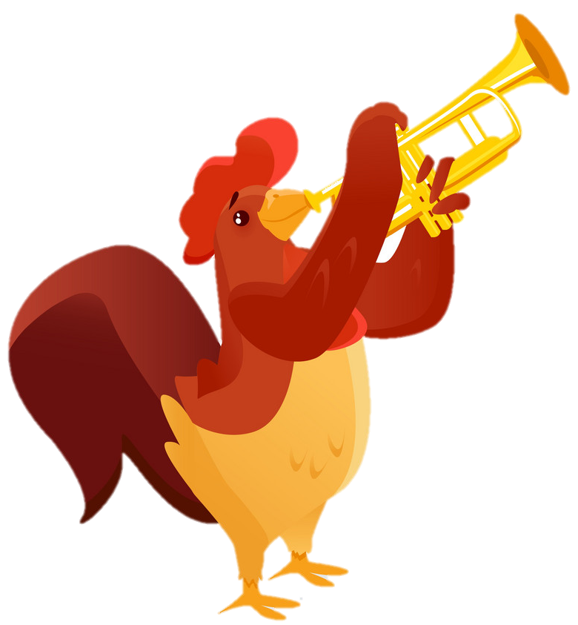
1.Ổn định tổ chức gây hứng thú
Bài hát: Gà trống thổi kèn

Slide 3
2. Phương pháp hình thức tổ thức
Hoạt động 1: Quan sát - đàm thoại

Slide 4
Thăm dò ý tưởng của trẻ:

Slide 5
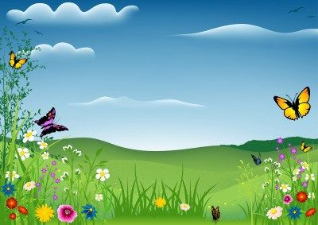
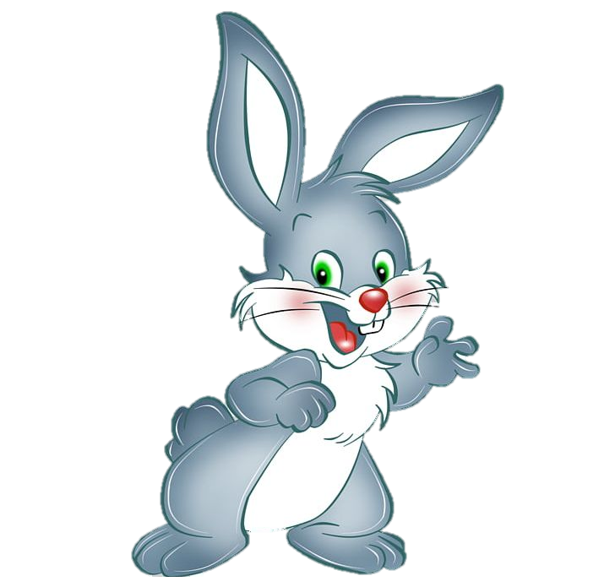
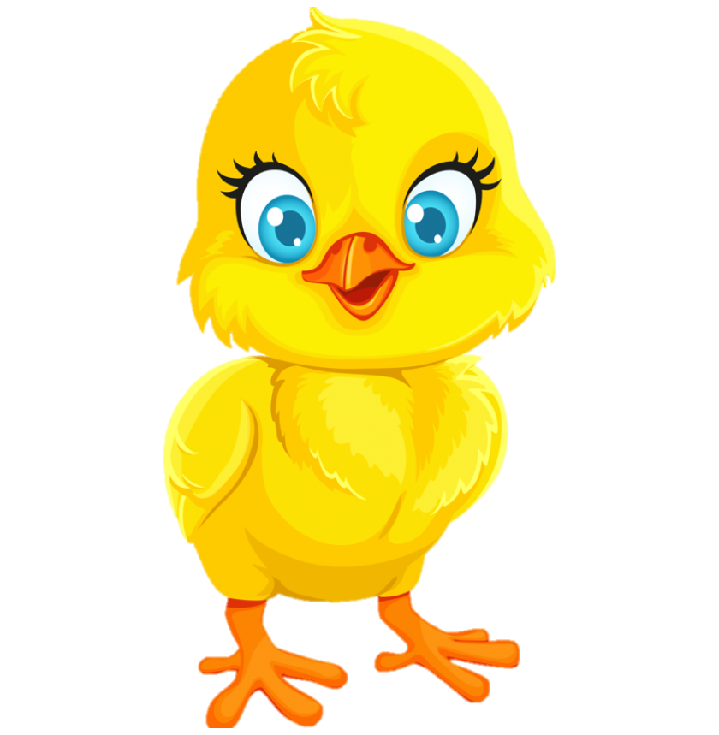
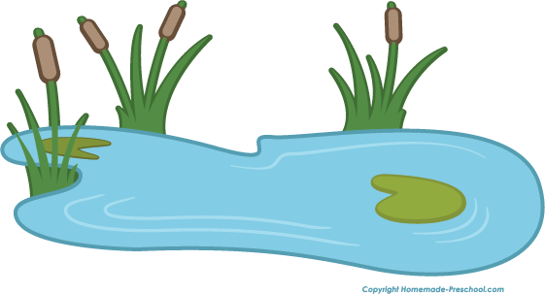
Hoạt động 2: Trẻ thực hiện

Slide 6
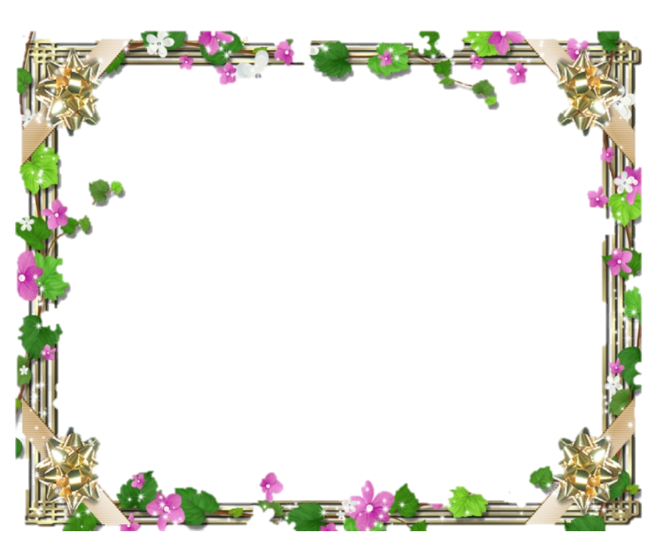
Hoạt động 3:
Nhận xét sản phẩm

Slide 7
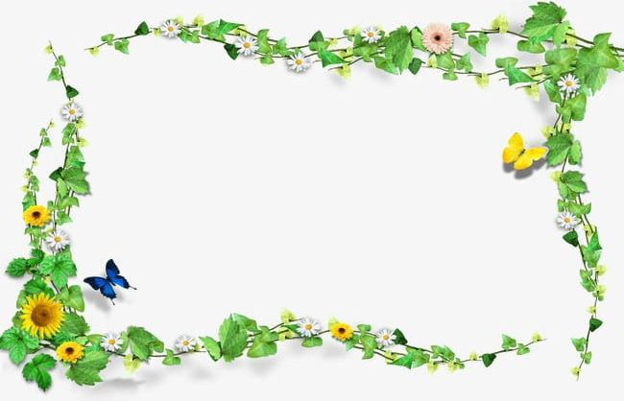
3. Kết thúc
Chúc các con chăm ngoan học giỏi

